Slide 1
파이썬 크롤링 – 1
최도진

Slide 2
01 네이버 API를 이용한 크롤링
02 공공데이터 API 기반 크롤링

Slide 3
분석할 데이터를 웹에서 수집하는 크롤링 방법을 안다.
개발자를 위해 제공하는 API로 웹 데이터 크롤링을 할 수 있다.

Slide 4
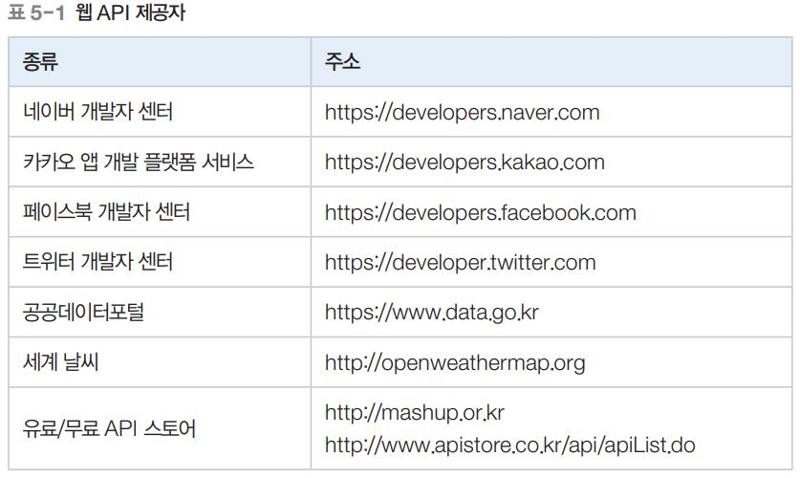
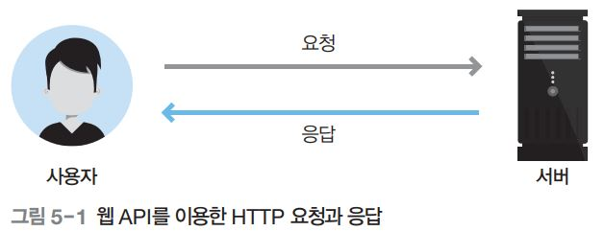
01. 네이버 API를 이용한 크롤링
크롤링이란
크롤링
웹에서 데이터를 수집하는 작업
크롤러 또는 스파이더라는 프로그램으로 웹 사이트에서 데이터를 추출
웹 API
웹 API는 일반적으로 HTTP 통신을 사용하는데 사용
지도, 검색, 주가, 환율 등 다양한 정보를 가지고 있는 웹 사이트의 기능을 외부에서 쉽게 사용할 수 있도록 사용 절차와 규약을 정의한 것

Slide 5
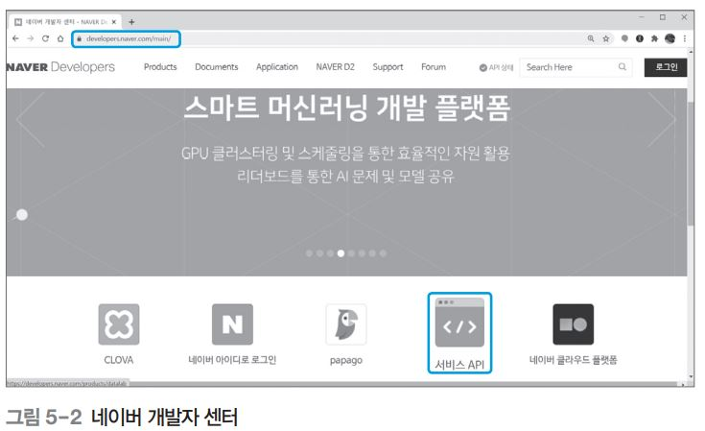
01. 네이버 API를 이용한 크롤링
네이버 개발자 가입
네이버 개발자 센터 접속하기
네이버 개발자 센터(https:// developers.naver.com)에 접속

Slide 6
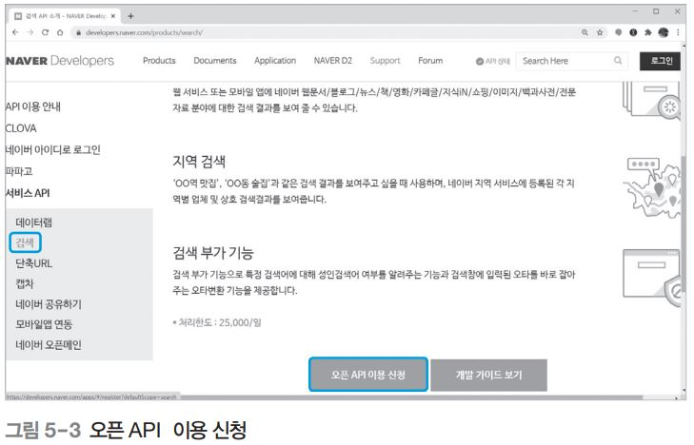
01. 네이버 API를 이용한 크롤링
네이버 개발자 가입
오픈 API 이용 신청하기

Slide 7
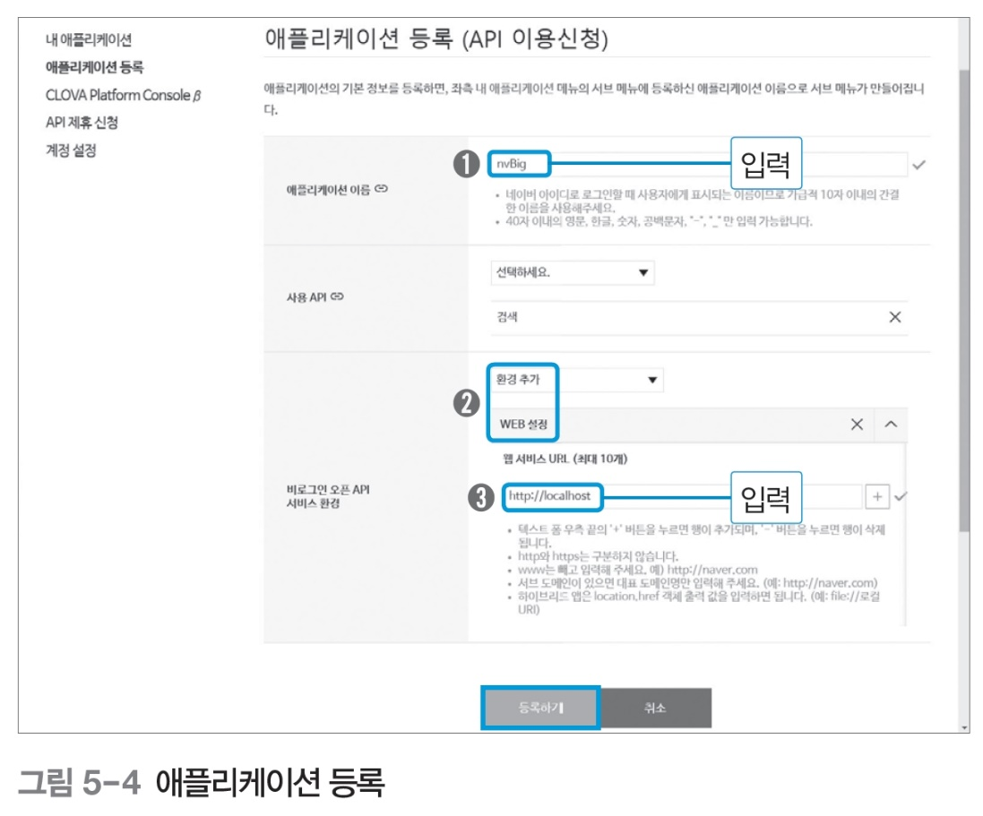
01. 네이버 API를 이용한 크롤링
네이버 개발자 가입
애플리케이션 등록하기

Slide 8
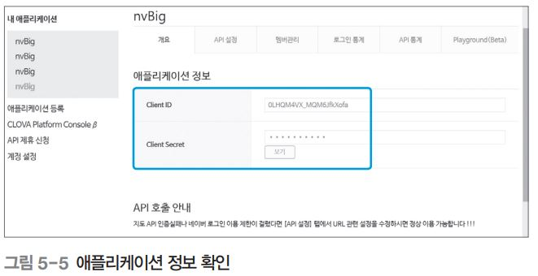
01. 네이버 API를 이용한 크롤링
네이버 개발자 가입
애플리케이션 정보 확인하기

Slide 9
01. 네이버 API를 이용한 크롤링
네이버 개발자 가입
애플리케이션 정보 확인하기

Slide 10
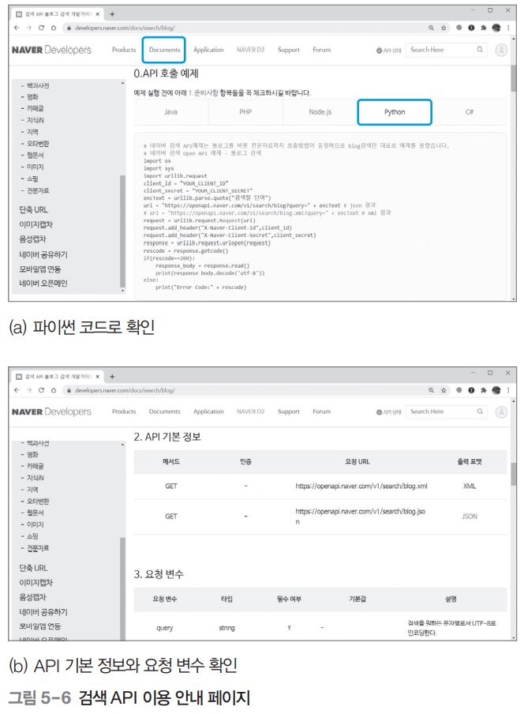
01. 네이버 API를 이용한 크롤링
네이버 개발자 가입
검색 API 이용 안내 페이지 확인하기

Slide 11
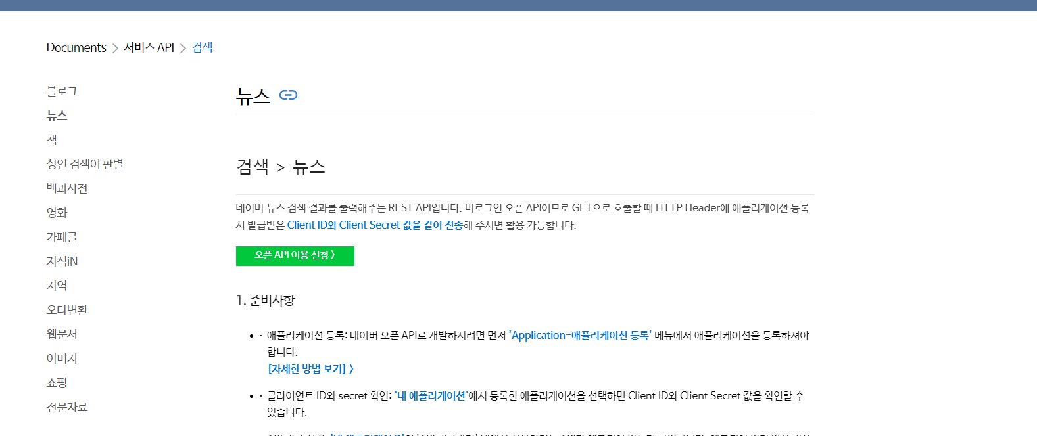
뉴스 검색 테스트
https://developers.naver.com/docs/serviceapi/search/news/news.md#%EB%89%B4%EC%8A%A4

Slide 12
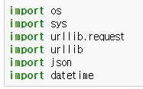



Slide 13
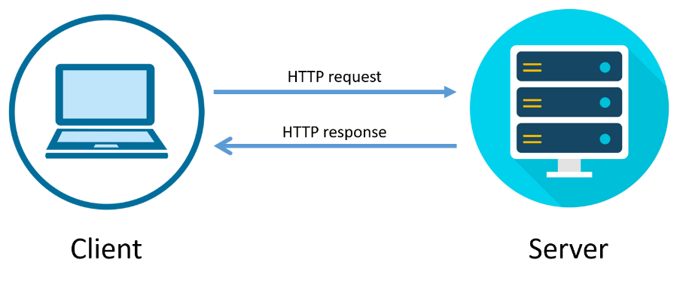
뉴스 검색 테스트

Slide 14
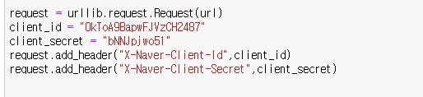
뉴스 검색 테스트

Slide 15
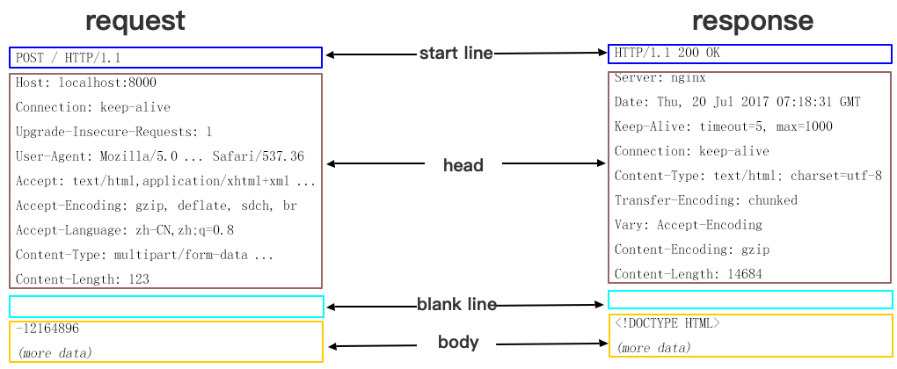

Slide 16
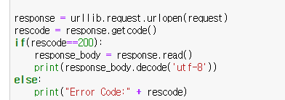

뉴스 검색 테스트

Slide 17
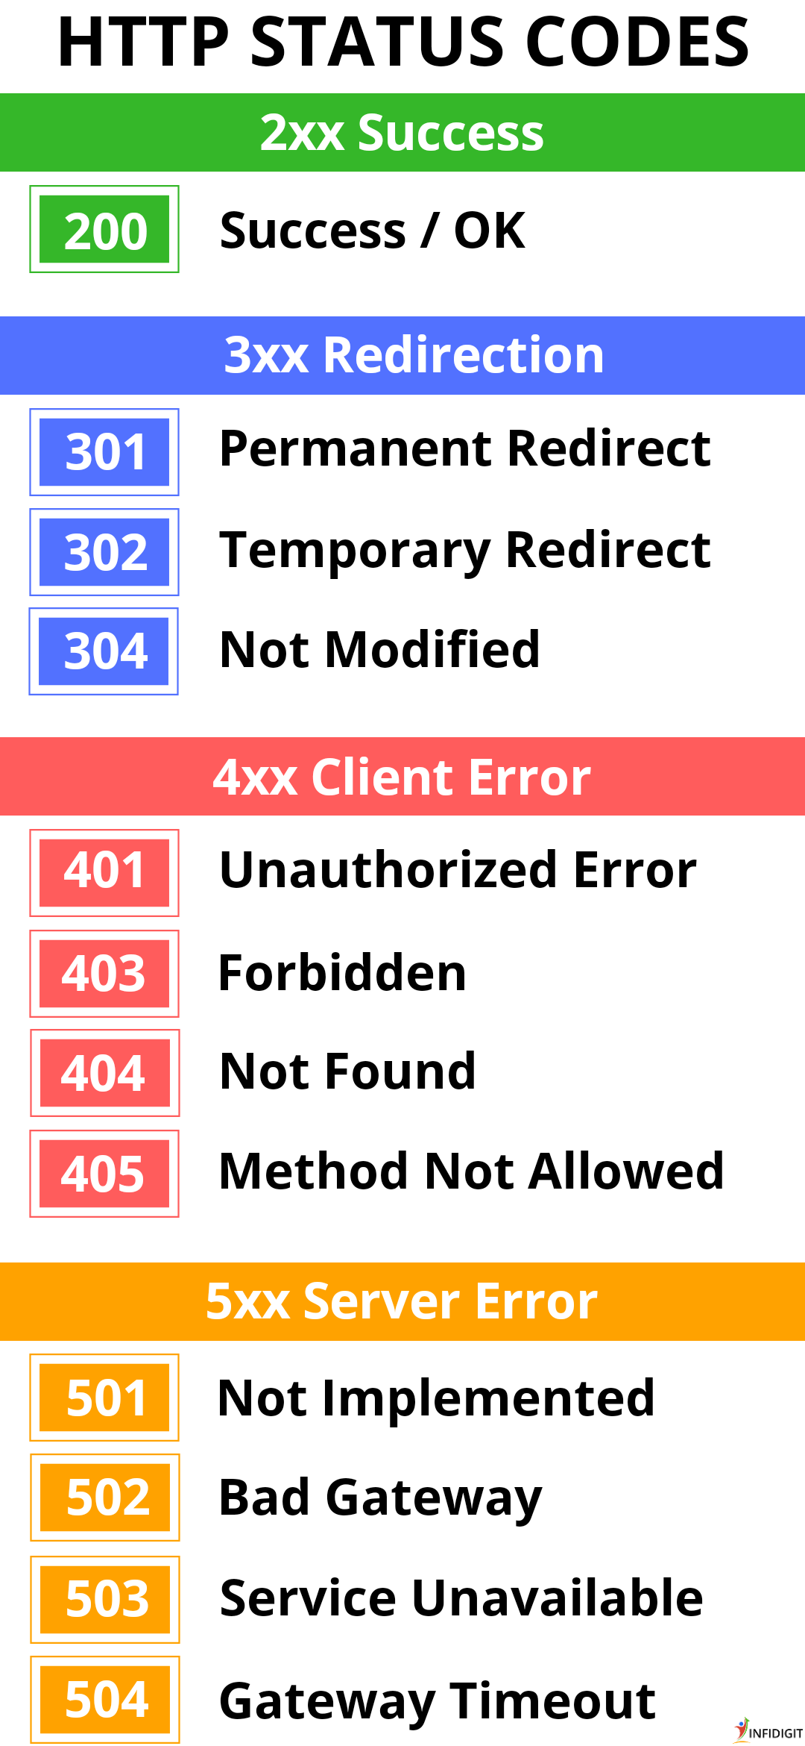

Slide 18
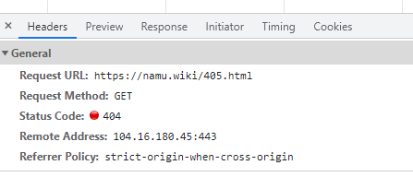
뉴스 검색 테스트
https://namu.wiki/404.html

Slide 19
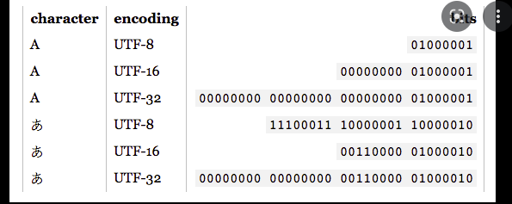
뉴스 검색 테스트
body.decode(‘utf-8’)
notepad test

Slide 20
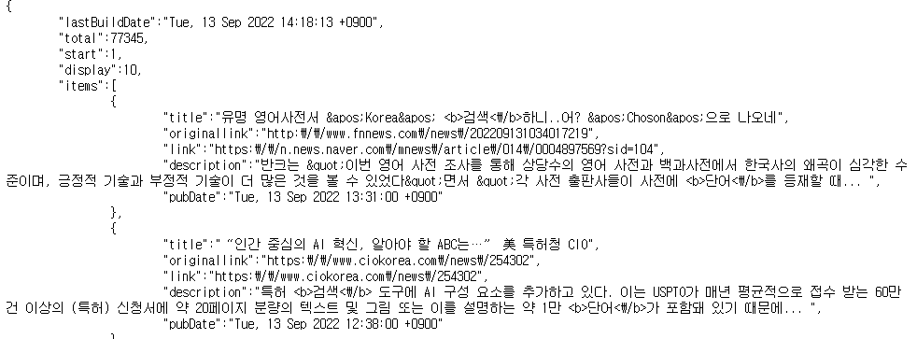
뉴스 검색 테스트
정상 결과

Slide 21
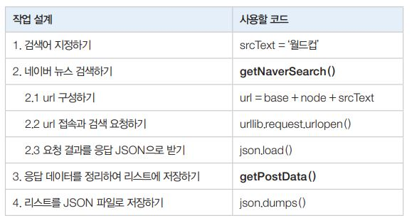
01. 네이버 API를 이용한 크롤링
네이버 뉴스 크롤링
전체 작업 설계하기

Slide 22
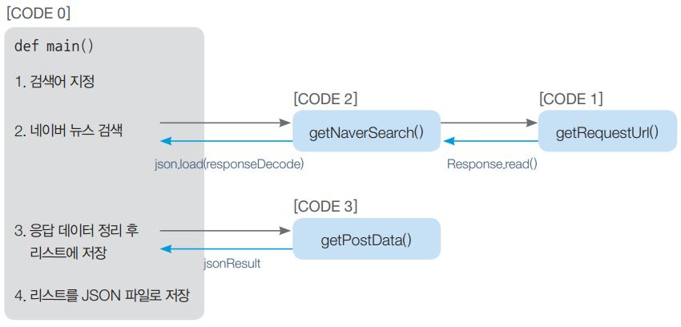
01. 네이버 API를 이용한 크롤링
네이버 뉴스 크롤링
프로그램 구성 설계하기

Slide 23
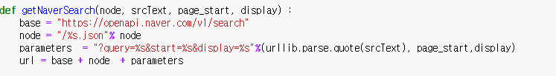
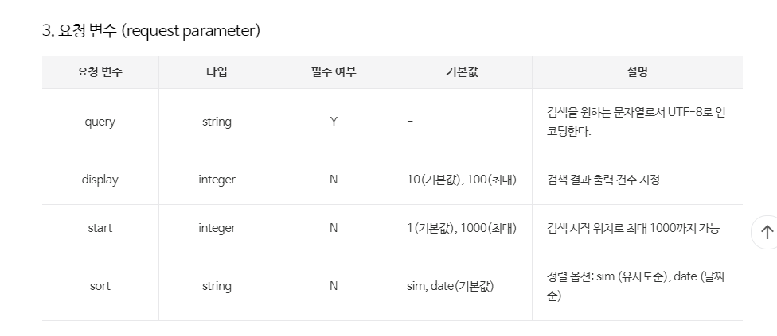
뉴스 검색하기
함수 및 파라미터 설정
https://developers.naver.com/docs/serviceapi/search/news/news.md#%EB%89%B4%EC%8A%A4

Slide 24


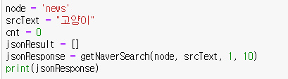
뉴스 검색하기
json.loads
main

Slide 25
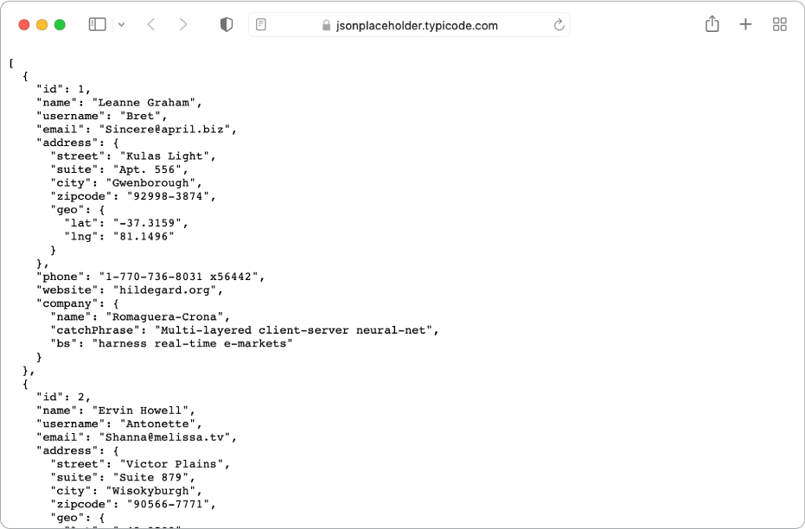
01. 빅데이터의 이해
빅데이터의 분류
반정형 데이터
고정된 필드에 저장되어 있지는 않지만 XML, HTML 등의 메타데이터와 스키마를 포함하는 것으로 파일 형태로 저장
XML, JSON, HTML 등

Slide 26
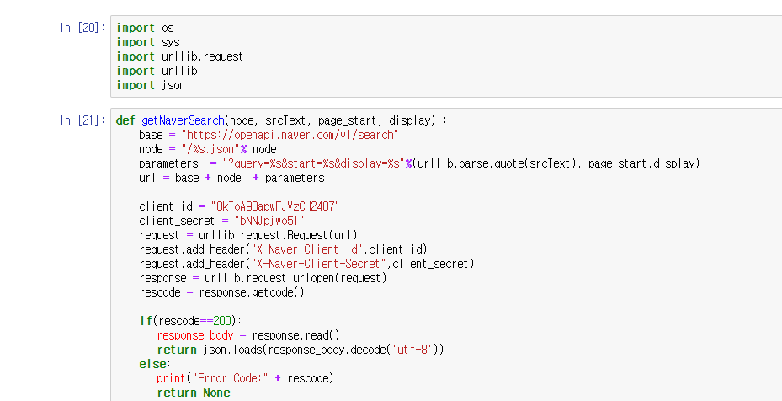
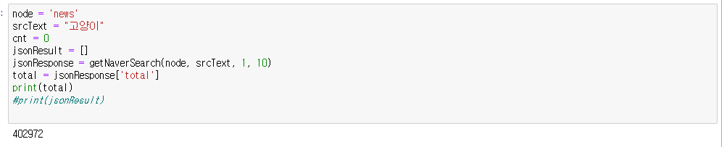

Slide 27
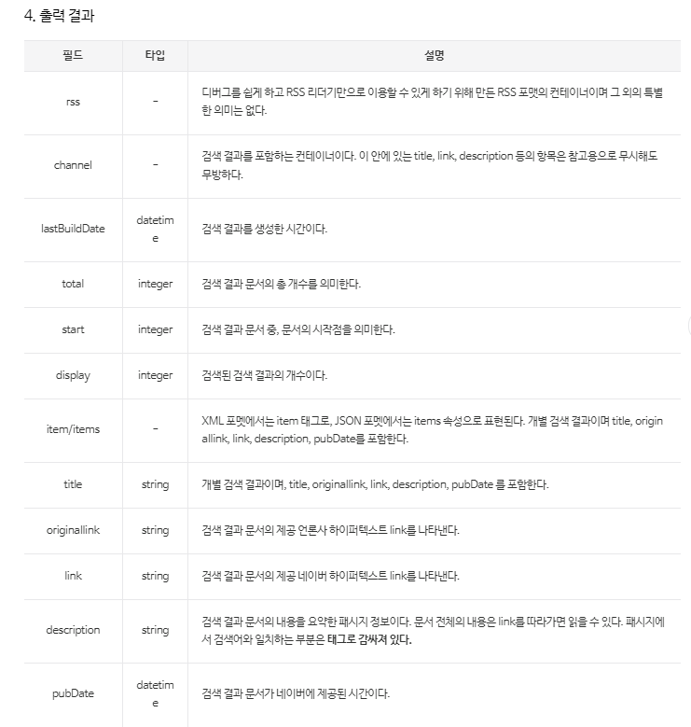

Slide 28
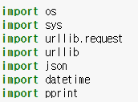
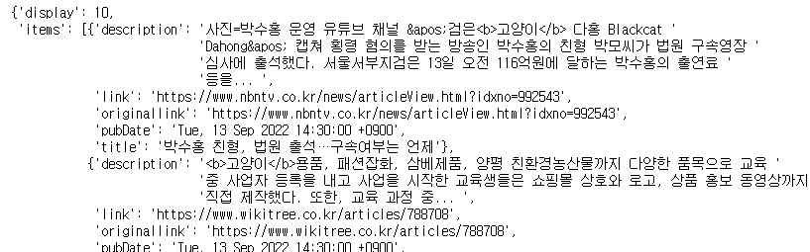
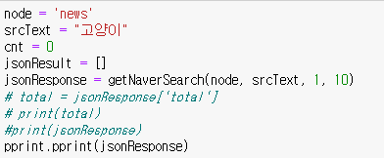
뉴스 검색하기

Slide 29
01. 네이버 API를 이용한 크롤링
네이버 뉴스 크롤링
전체 작업 설계하기

Slide 30

응답 데이터 리스트 저장
p.27 참조

Slide 31
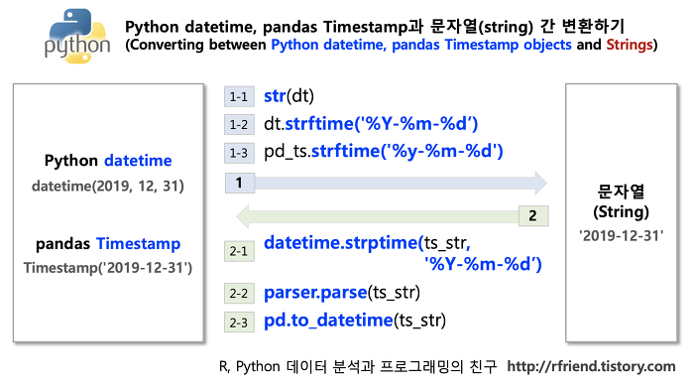
응답 데이터 리스트 저장

Slide 32
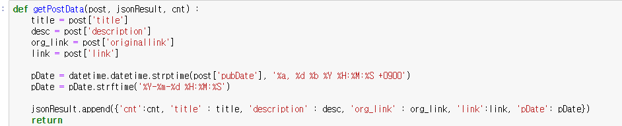
응답 데이터 리스트 저장

Slide 33

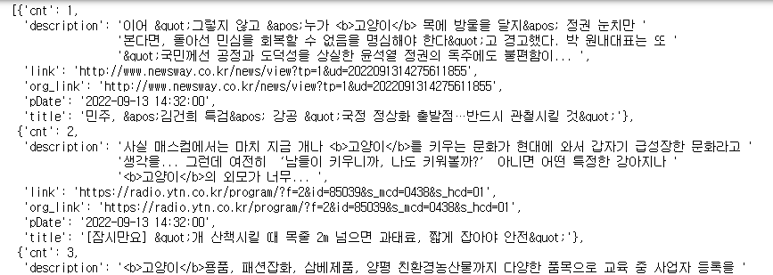
응답 데이터 리스트 저장

Slide 34
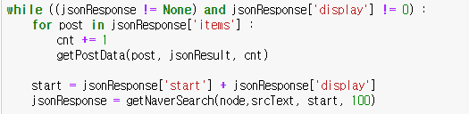
응답 데이터 리스트 저장
모든 페이지 수집 코드

Slide 35
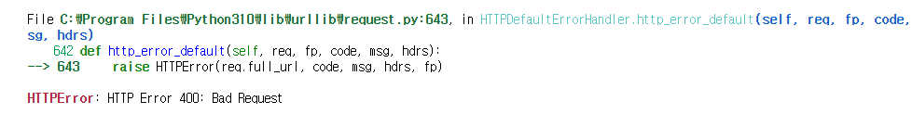
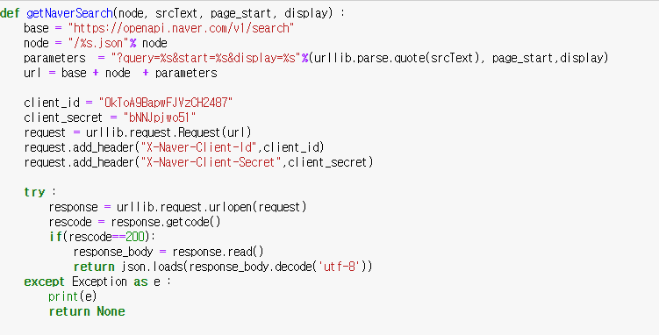

응답 데이터 리스트 저장
예외 처리

Slide 36
01. 네이버 API를 이용한 크롤링
네이버 뉴스 크롤링
전체 작업 설계하기

Slide 37
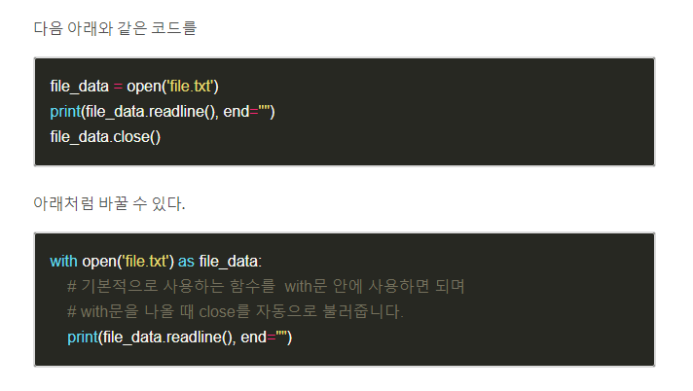
json 파일 저장

Slide 38
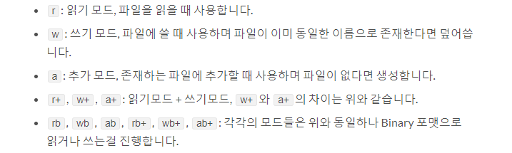
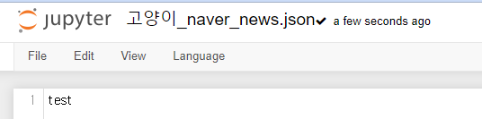
json 파일 저장

Slide 39

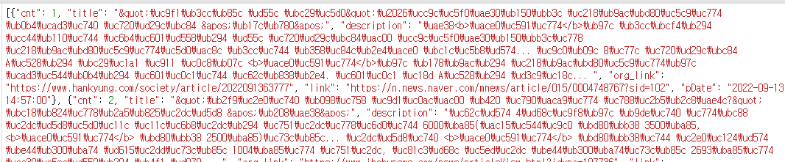
json 파일 저장

Slide 40
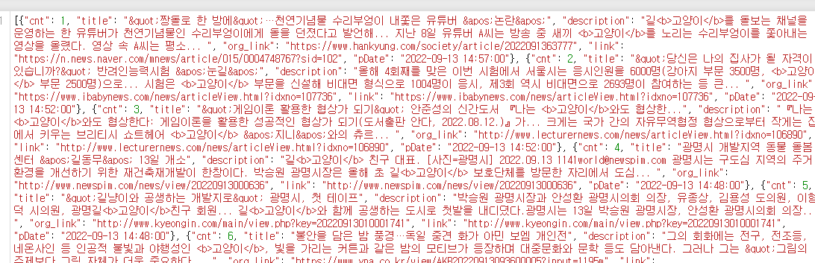
json 파일 저장
ensure_ascii = Fasle

Slide 41
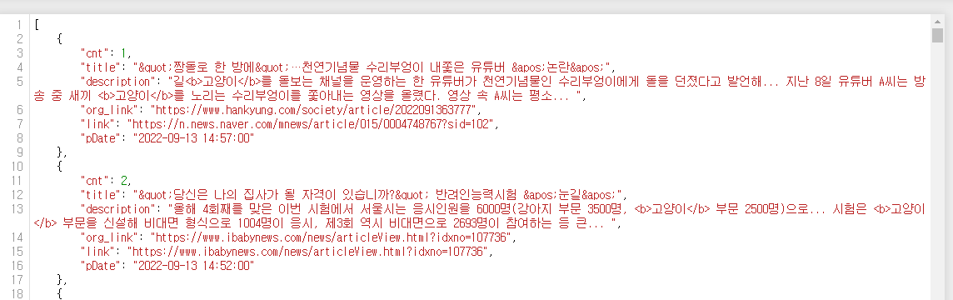
json 파일 저장
indent = 4

Slide 42
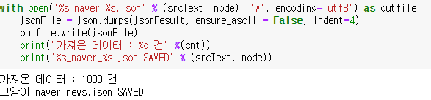
json 파일 저장

Slide 43
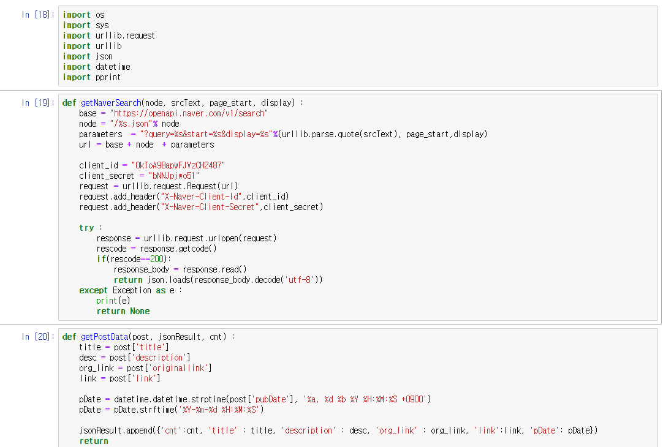
최종 코드

Slide 44
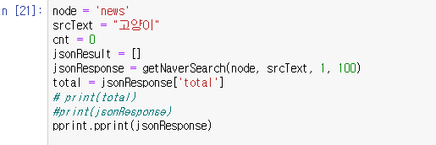
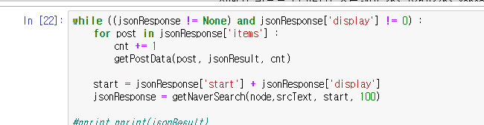
최종 코드

Slide 45
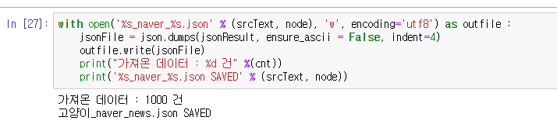
최종 코드

Slide 46


Slide 47
참고용

Slide 48
01. 네이버 API를 이용한 크롤링
네이버 뉴스 크롤링
함수 설계하기
01 def main():
02 node = 'news' #크롤링할 대상
03 srcText = input('검색어를 입력하세요: ')
04 cnt = 0
05 jsonResult = []
06
07 jsonResponse = getNaverSearch(node, srcText, 1, 100) #[CODE 2]
08 total = jsonResponse['total']
09
10 while ((jsonResponse != None) and (jsonResponse['display'] != 0)):
11 for post in jsonResponse['items']:
12 cnt += 1
13 getPostData(post, jsonResult, cnt) #[CODE 3]
14
15 start = jsonResponse['start'] + jsonResponse['display']
16 jsonResponse = getNaverSearch(node, srcText, start, 100) #[CODE 2]
17
18 print('전체 검색 : %d 건' %total)
19
20 with open('%s_naver_%s.json' % (srcText, node), 'w', encoding = 'utf8’)
as outfile:
21 jsonFile = json.dumps(jsonResult, indent = 4, sort_keys = True,
ensure_ascii = False)
22
23 outfile.write(jsonFile)
24
25 print("가져온 데이터 : %d 건" %(cnt))
26 print('%s_naver_%s.json SAVED' % (srcText, node))
02행
네이버 뉴스 검색을 위해 검색 API 대상을 ‘news’로 설정
03행
파이썬 셸 창에서 검색어를 입력받아 srcText에 저장
07행
getNaverSearch() 함수를 호출하여 start = 1, display= 100에 대한 검색 결과를 반환받아 jsonResponse에 저장
10~16행
검색 결과jsonResponse에 데이터가 있는 동안 for문(11~13행) 으로 검색 결과를 한 개씩 처리하는 작업getPostData( )을 반복
반복 작업이 끝나면 다음 검색 결과 100개를 가져오기 위해 start 위치를 변경
15행
getNaverSearch() 함수를 호출하여 새로운 검색 결과를
jsonResponse에 저장하고16행 for문11~13행을 다시 반복
20~23행
파일 객체를 생성하여 정리된 데이터를 JSON 파일에 저장

Slide 49
01. 네이버 API를 이용한 크롤링
네이버 뉴스 크롤링
함수 설계하기
[CODE 1] url 접속을 요청하고 응답을 받아서 반환하는 부분을 작성
매개변수
url: 네이버 뉴스 검색('월드컵')에 대한 url
지역 변수
req: url 접속 요청(request) 객체
app_id: 네이버 개발자로 등록하고 받은 Client ID
app_secret: 네이버 개발자로 등록하고 받은 Client Secret
response: 네이버 서버에서 받은 응답을 저장하는 객체
메서드
urllib.request.Request(): urllib 패키지의 request 모듈에 있는 Request() 함수로
네이버 서버에 보낼 요청(request) 객체를 생성
Request.add_header(): 서버에 보내는 요청 객체에 헤더 정보를 추가
urllib.request.urlopen(): 서버에서 받은 응답을 변수에 저장하기 위해 메모리로 가져오는
urllib 패키지의 request 모듈에 있는 함수
response.getcode(): 요청 처리에 대한 응답 상태를 확인하는 response 객체의 멤버 함수로 상태 코드가 200이면
요청 처리 성공을 나타냄
datetime.datetime.now(): 현재 시간을 구하는 함수
response.read().decode('utf-8'): utf-8 형식으로 문자열을 디코딩

Slide 50
01. 네이버 API를 이용한 크롤링
네이버 뉴스 크롤링
함수 설계하기
01 def getRequestUrl(url):
02 req = urllib.request.Request(url)
03 req.add_header("X-Naver-Client-Id", client_id)
04 req.add_header("X-Naver-Client-Secret", client_secret)
05
06 try:
07 response = urllib.request.urlopen(req)
08 if response.getcode() == 200:
09 print("[%s] Url Request Success" % datetime.datetime.now())
10 return response.read().decode('utf-8')
11 except Exception as e:
12 print(e)
13 print("[%s] Error for URL : %s" % (datetime.datetime.now(), url))
14 return None
02행
매개변수로 받은 url에 대한 요청을 보낼 객체를 생성
03~04행
API를 사용하기 위한 Client ID와 Client Secret 코드를 요청 객체 헤드에 추가
07행
요청 객체를 보내고 그에 대한 응답을 받아 response 객체에 저장
08~10행
getcode()로 response 객체에 저장된 코드를 확인
200이면 요청이 정상처리된 것이므로 성공 메시지를 파이썬 셸 창에 출력하고 응답을 utf-8 형식으로 디코딩하여 반환
11~14행
요청이 처리되지 않은 예외 사항exception이 발생하면 에러 메시지를 파이썬 셸 창에 출력

Slide 51
01. 네이버 API를 이용한 크롤링
네이버 뉴스 크롤링
함수 설계하기
[CODE 2] 네이버 뉴스 검색 url을 만들고 [CODE 1]의 getRequestUrl(url)을 호출하여 반환받은 응답 데이터를 파이썬 json 형식으로 반환하는 부분
매개변수
node: 네이버 검색 API를 이용하여 검색할 대상 노드(news, blog, cafearticle, movie, shop 등 [표 5-2] 참고)
srcText: 검색어
page_start: 검색 시작 위치(1~1000)
display: 출력 건수(10~100)
지역 변수
base: 검색 url의 기본 주소
node: 검색 대상에 따른 json 파일 이름
parameter: url에 추가할 검색어와 검색 시작 위치, 출력 건수 등의 매개변수
responseDecode: getRequestUrl(url)을 호출하여 반환받은 응답 객체(utf-8로 디코드)
메서드
getRequestUrl(url): [CODE1]을 호출하여 url 요청에 대한 응답을 받음
json.loads(responseDecode): 응답 객체를 파이썬이 처리할 수 있는 JSON 형식으로 변환

Slide 52
01. 네이버 API를 이용한 크롤링
네이버 뉴스 크롤링
함수 설계하기
01 def getNaverSearch(node, srcText, page_start, display):
02 base = "https://openapi.naver.com/v1/search"
03 node = "/%s.json" % node
04 parameters = "?query=%s&start=%s&display=%s" % (urllib.parse.
quote(srcText), start, display)
05
06 url = base + node + parameters
07 responseDecode = getRequestUrl(url) #[CODE 1]
08
09 if (responseDecode == None):
10 return None
11 else:
12 return json.loads(responseDecode)
02~06행
[표 5-2]의 네이버 검색 API 정보에 따라 요청 URL을 구성
07행
완성한 url을 이용하여 getRequestUrl() 함수를 호출하여 받은 utf-8 디코드 응답을responseDecode에 저장
12행
서버에서 받은 JSON 형태의 응답 객체를 파이썬 객체로 로드하여 반환

Slide 53
01. 네이버 API를 이용한 크롤링
네이버 뉴스 크롤링
함수 설계하기
[CODE 3] JSON 형식의 응답 데이터를 필요한 항목만 정리하여 딕셔너리 리스트인 jsonResult를 구성하고 반환하도록 작성
매개변수
post: 응답으로 받은 검색 결과 데이터 중에서 결과 한 개를 저장한 객체
jsonResult: 필요한 부분만 저장하여 반환할 리스트 객체
cnt: 현재 작업 중인 검색 결과의 번호
지역 변수
post['title']: post 객체의 title 항목에 저장된 값
post['description']: post 객체의 description 항목에 저장된 값
post['originallink']: post 객체의 originallink 항목에 저장된 값
post['link']: post 객체의 link 항목에 저장된 값
메서드
datetime.datetime.strptime(): 문자열을 날짜 객체 형식으로 변환
pDate.strftime(): 날짜 객체의 표시 형식을 지정
jsonResult.append(): 리스트 객체인 jsonResult에 원소를 추가

Slide 54
01. 네이버 API를 이용한 크롤링
네이버 뉴스 크롤링
함수 설계하기
01 def getPostData(post, jsonResult, cnt):
02 title = post['title']
03 description = post['description']
04 org_link = post['originallink']
05 link = post['link']
06
07 pDate = datetime.datetime.strptime(post['pubDate'], '%a,
%d %b %Y %H:%M:%S +0900')
08 pDate = pDate.strftime('%Y-%m-%d %H:%M:%S')
09
10 jsonResult.append({'cnt':cnt, 'title':title, 'description': description,
'org_link':org_link, 'link': org_link, 'pDate':pDate})
11 return
02~05행
검색 결과가 들어 있는 post 객체에서 필요한 데이터 항목을 추출하여 변수에 저장
07행
네이버에서 제공하는 시간인 pubDate는 문자열 형태이므로 날짜 객체로 변환
pubDate는 그리니치 평균시 형식을 사용하는데 한국 표준시보다 9시간 느리므로 +0900 을 사용해 한국 표준시로 맞춤
08행
수정된 날짜를 ‘연-월-일 시:분:초’ 형식으로 나타냄
10행
2~5행에서 저장한 데이터를 딕셔너리 형태인 {‘키’:값}으로 구성하여 리스트 객체인 jsonResult에 추가

Slide 55
01. 네이버 API를 이용한 크롤링
네이버 뉴스 크롤링
전체 프로그램 작성하기
파이썬 셸 창에서 [File]-[New File]을 클릭해 새 파일 창을 열고 다음의 파이썬 프로그램을 작성
[프로그램 5-1] nvCrawler.py
import os
import sys
import urllib.request
import datetime
import time
import json
client_id = '본인이 발급받은 네이버 Client ID'
client_secret = '본인이 발급받은 네이버 Client Secret‘
#[CODE 1]
def getRequestUrl(url):
req = urllib.request.Request(url)
req.add_header("X-Naver-Client-Id", client_id)
req.add_header("X-Naver-Client-Secret", client_secret)
try:
response = urllib.request.urlopen(req)
if response.getcode() == 200:
print("[%s] Url Request Success" % datetime.datetime.now())
return response.read().decode('utf-8')
except Exception as e:
print(e)
print("[%s] Error for URL : %s" % (datetime.datetime.now(), url))
return None
#[CODE 2]
def getNaverSearch(node, srcText, start, display):
base = "https://openapi.naver.com/v1/search"
node = "/%s.json" % node
parameters = "?query = %s&start = %s&display = %s" %
(urllib.parse.quote(srcText), start, display)
url = base + node + parameters
responseDecode = getRequestUrl(url) #[CODE 1]
if (responseDecode == None):
return None
else:
return json.loads(responseDecode)

Slide 56
01. 네이버 API를 이용한 크롤링
네이버 뉴스 크롤링
전체 프로그램 작성하기
#[CODE 3]
def getPostData(post, jsonResult, cnt):
title = post['title’]
description = post['description’]
org_link = post['originallink’]
link = post['link’]
pDate = datetime.datetime.strptime(post['pubDate'], ‘%a,
%d %b %Y %H:%M:%S+0900’)
pDate = pDate.strftime('%Y-%m-%d %H:%M:%S’)
jsonResult.append({'cnt':cnt, 'title':title, 'description': description,
'org_link':org_link, 'link': org_link, 'pDate':pDate})
return
#[CODE 0]
def main():
node = 'news' #크롤링할 대상
srcText = input('검색어를 입력하세요: ‘)
cnt = 0
jsonResult = []
jsonResponse = getNaverSearch(node, srcText, 1, 100) #[CODE 2]
total = jsonResponse['total’]
while ((jsonResponse != None) and (jsonResponse['display'] != 0)):
for post in jsonResponse['items’]:
cnt += 1
getPostData(post, jsonResult, cnt) #[CODE 3]
start = jsonResponse['start'] + jsonResponse['display’]
jsonResponse = getNaverSearch(node, srcText, start, 100) #[CODE 2]
print('전체 검색 : %d 건' %total)
with open('%s_naver_%s.json' % (srcText, node), 'w', encoding='utf8’)
as outfile:
jsonFile = json.dumps(jsonResult, indent = 4, sort_keys = True,
ensure_ascii = False)
outfile.write(jsonFile)
print("가져온 데이터 : %d 건" %(cnt))
print('%s_naver_%s.json SAVED' % (srcText, node))
if __name__ == '__main__’:
main()

Slide 57
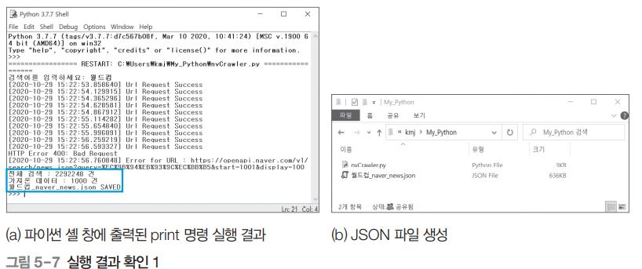
01. 네이버 API를 이용한 크롤링
네이버 뉴스 크롤링
전체 프로그램 작성하기
[F5]를 눌러 실행하면 파이썬 셸 창에 print 명령의 실행 결과인 ‘검색어를 입력하세요:’가 출력
‘월드컵’을 입력하면 nvCrawler.py 파일이 저장된 위치에 JSON 파일이 생성

Slide 58
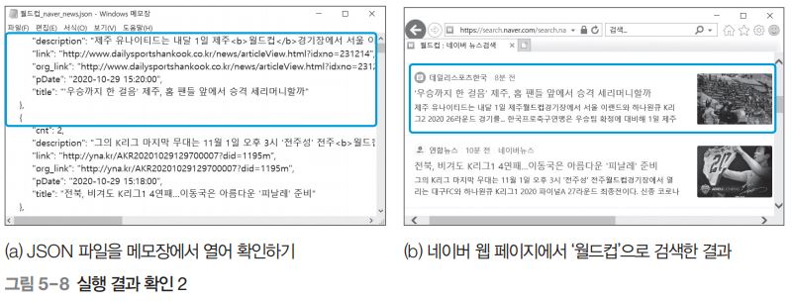
01. 네이버 API를 이용한 크롤링
네이버 뉴스 크롤링
전체 프로그램 작성하기
결과 확인하기

